Slide 1
機器學習第三次報告
Deep Direct Reinforcement Learning for Financial Signal Representation and Trading
Date of Publication: 15 February 2016
Published in: IEEE Transactions on Neural Networks and Learning Systems ( Volume: 28 , Issue: 3 , March 2017 )
Yue Deng, Feng Bao, Youyong Kong, Zhiquan Ren, and Qionghai Dai, Senior Member
系級：計科班數據組 碩一
簡報者：宋相錡
學號：7108053112

Slide 2
報告流程
論文簡介
實作結果
實作過程
1
2
3
Deep Direct Reinforcement Learning for Financial Signal Representation and Trading (2016),IEEE
Notes:
課程描述應該要簡潔。

Slide 3
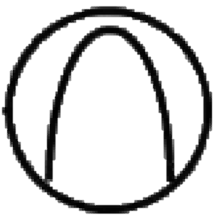


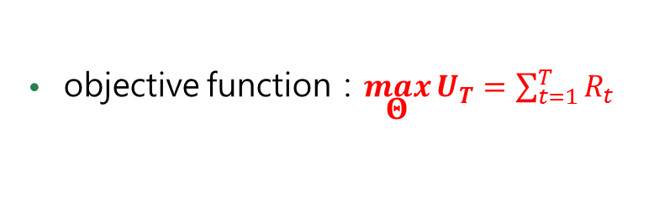






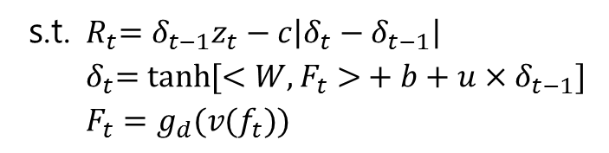


1. 論文簡介-FDRNN model
(1)Fuzzy
data : $\left\{P_{1}, P_{2},{…, P}_{t}, …\right\}$
(2)DNN
$$Z_{t}=P_{t}−P_{t−1}$$
(3)RNN
$$f_{t}=\left\{Z_{t−50+1},…,Z_{t}\right\}∈ℝ^{50}$$
$$f_{t}$$
$$F_{t}$$
objective function：$\max_{\text{Θ}}{U_{T}=\sum_{t=1}^{T}{R_{t}}}$
$$W$$
$$b$$
s.t. ${ R}_{t}=δ_{t−1}z_{t}−c\left|δ_{t}−δ_{t−1}\right|$
${ δ}_{t}=\tanh{[<W,F_{t}>}+b+u×δ_{t−1}]$
$F_{t}=g_{d}(v(f_{t}))$
…
…
20
$$δ_{t}$$
$$U_{T}$$
20
$$u$$
1x50
40
128
80
1x150
Deep Direct Reinforcement Learning for Financial Signal Representation and Trading (2016),IEEE

Slide 4







2. 實作過程-(1)RNN
Input data
model
$${ δ}_{t}=\tanh{[<W,F_{t}>}+b+u×δ_{t−1}]$$
$${ R}_{t}=δ_{t−1}z_{t}−c\left|δ_{t}−δ_{t−1}\right|$$
0,1,…,49
$$δ_{0}$$
1st batch
1,2,…,50
$$δ_{1}$$
$$R_{1}$$
…
…
…
loss
19,20,…,68
$$δ_{19}$$
$$R_{19}$$
…
…
…
Deep Direct Reinforcement Learning for Financial Signal Representation and Trading (2016),IEEE

Slide 5







2. 實作過程-(1)RNN
Input data
model
$${ δ}_{t}=\tanh{[<W,F_{t}>}+b+u×δ_{t−1}]$$
$${ R}_{t}=δ_{t−1}z_{t}−c\left|δ_{t}−δ_{t−1}\right|$$
0,1,…,49
$$δ_{0}$$
1st batch
1,2,…,50
$$δ_{1}$$
$$R_{1}$$
…
…
…
19,20,…,68
$$δ_{19}$$
$$R_{19}$$
20,21,…,69
$$δ_{20}$$
Backward
讀完一個batch更新一次。
權重更新時，演算法僅會對此batch用到的參數更新
$$R_{20}$$
2nd batch
21,22,…,70
$$δ_{21}$$
$$R_{21}$$
…
…
…
loss
39,40,…,88
$$δ_{39}$$
$$R_{39}$$
…
…
…
Deep Direct Reinforcement Learning for Financial Signal Representation and Trading (2016),IEEE

Slide 6
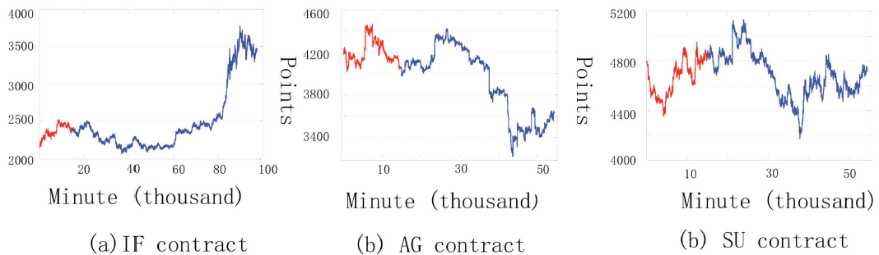
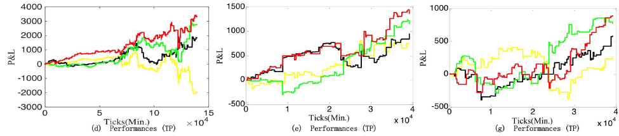


2. 實作過程-(2)data & input
論文使用data與實驗結果
input($f_{t}$)設計
1.使用中國股市與期貨市場資料 :
滬深300指數、白銀、糖
2.時間尺度 : 分鐘
3.資料筆數 : 約5萬~10萬
實作使用的data
1.台積電股價、黃金ETF、歐美
2.時間尺度 : 天
3.資料筆數 : 約4千
0, 1, 2, … , 44min
3hr
5hr
1day
3day
10day
1x50
Deep Direct Reinforcement Learning for Financial Signal Representation and Trading (2016),IEEE

Slide 7
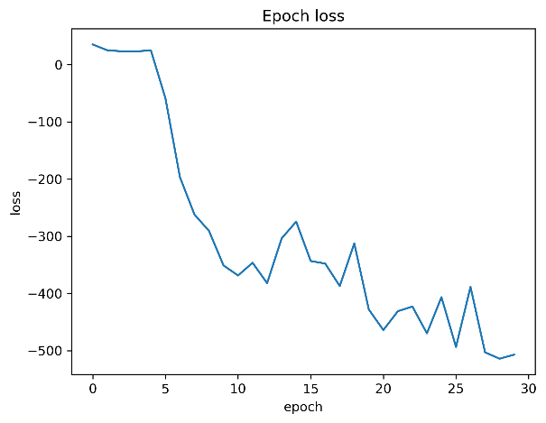
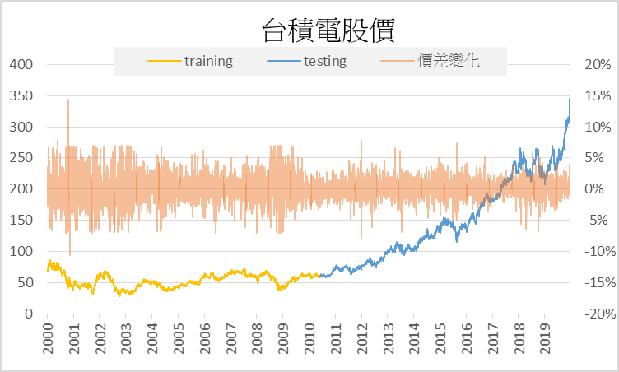
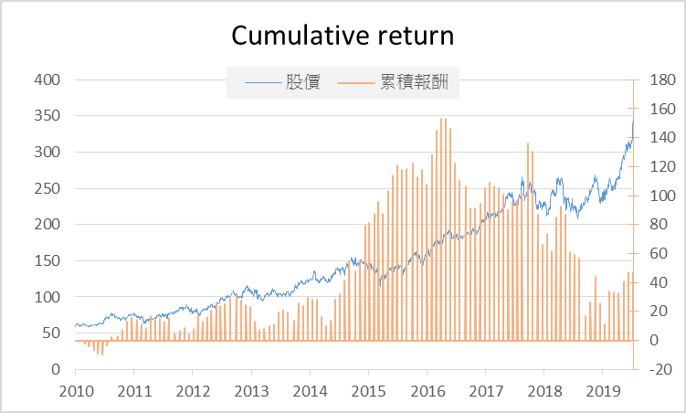
3. 實作結果-(1)台股 : 台積電股價
最高累積報酬一度來至153.08
當趨勢呈現較為穩定時，模型有還不錯的報酬
但是當股價出現大幅漲跌，則模型無法即時對盤勢做出應對，累積報酬快速下降
超參數設定 :
Batch size = 20
epoch = 30
learning rate = 0.001
資料筆數 : 4919
Deep Direct Reinforcement Learning for Financial Signal Representation and Trading (2016),IEEE

Slide 8
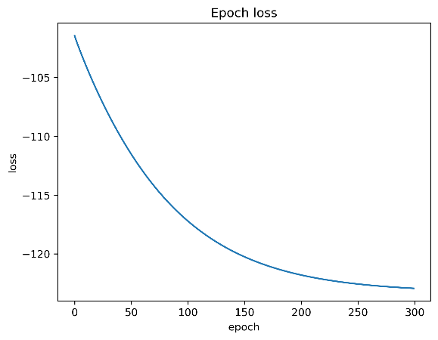
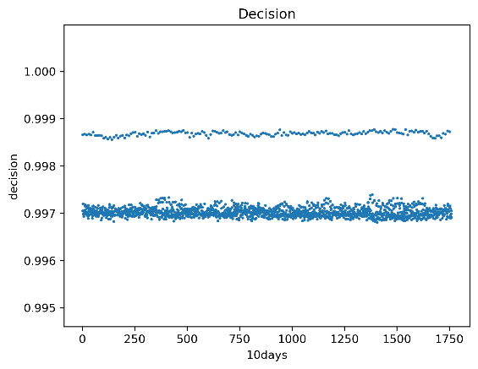
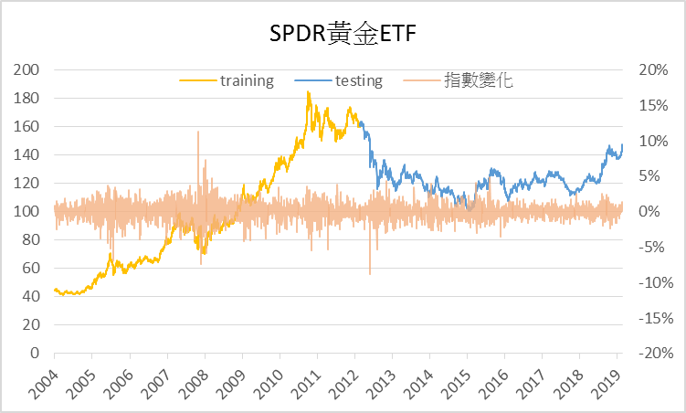
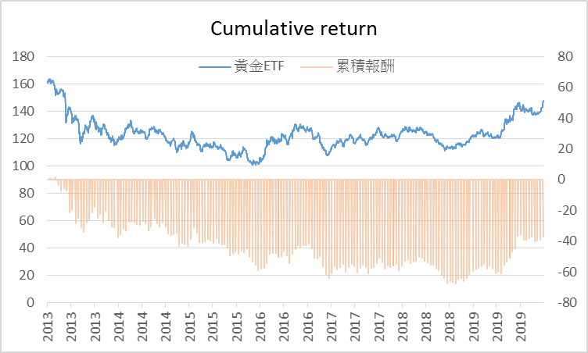
3. 實作結果-(2)ETF : SPDR黃金ETF
超參數設定 :
Batch size = 10
epoch = 300
learning rate = 0.000001
資料筆數 : 3808
pre-training 的上升趨勢，使模型只買不賣
Deep Direct Reinforcement Learning for Financial Signal Representation and Trading (2016),IEEE

Slide 9
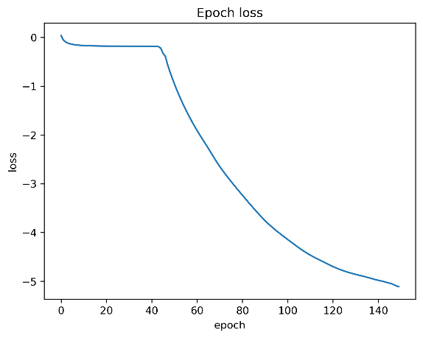
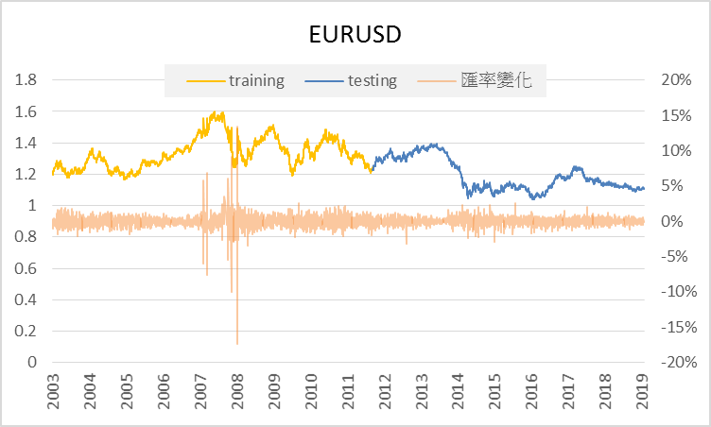
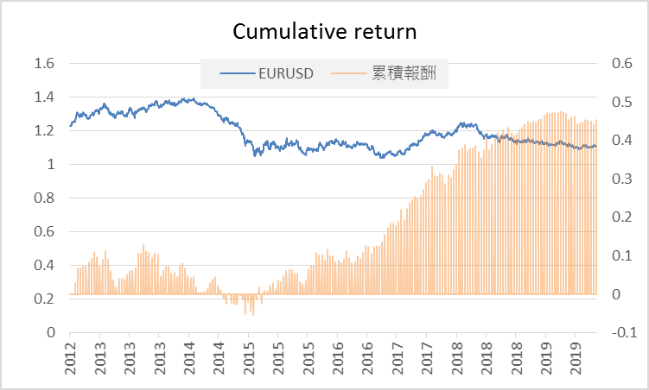
3. 實作結果-(3)外匯 : 歐元美元
超參數設定 :
Batch size = 10
epoch = 150
learning rate = 0.0001
資料筆數 : 4166
pre-training 與 testing 皆為震盪格局，同時漲跌幅度相對較小，模型有不錯的累積報酬
Deep Direct Reinforcement Learning for Financial Signal Representation and Trading (2016),IEEE

Slide 10
3. 實作結果-(4)討論
實作發現
與論文成果差異的原因
在pre-training 為震盪趨勢，且資料變化幅度較小下，模型會有比較好的報酬，即做出較為正確的決策。
2. 但是當長期趨勢短時間內驟變，模型不太能快速做出反應
若pre-training單一趨勢明顯，則無法訓練。
1. 與論文使用的data不一樣，資料筆數約為1/10，且時間單位為天
2. 參數初始化的不同，與超參數的設定
Deep Direct Reinforcement Learning for Financial Signal Representation and Trading (2016),IEEE

